Slide 1
IJ2B054 Sociolinguistica dell’italiano
Lingue, dialetti, varietà
Notes:
1

Slide 2
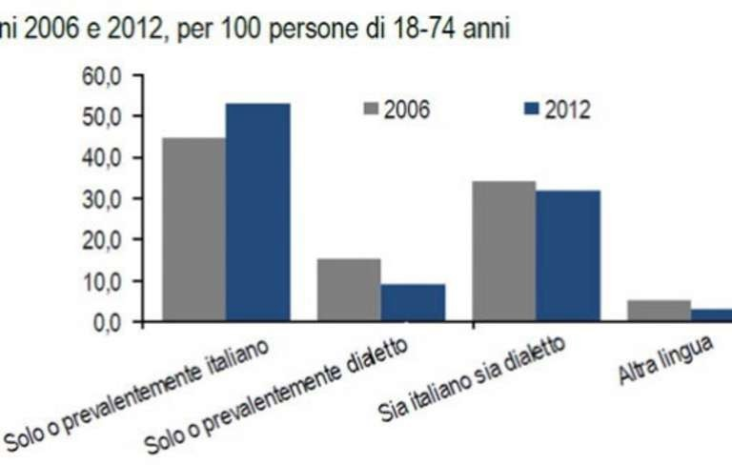
Dialettofoni vs italofoni
Indagini autovalutative
Doxa (dal 1974 al 1996)
Istat (dal 1988 al 2015)
dati non oggettivi (da interpretare)
Contrazione della dialettofonia esclusiva
Aumento dell’italofonia
esclusiva
in alternanza col dialetto (secondo interlocutore e situazione comunicativa)
2
Notes:
2

Slide 3
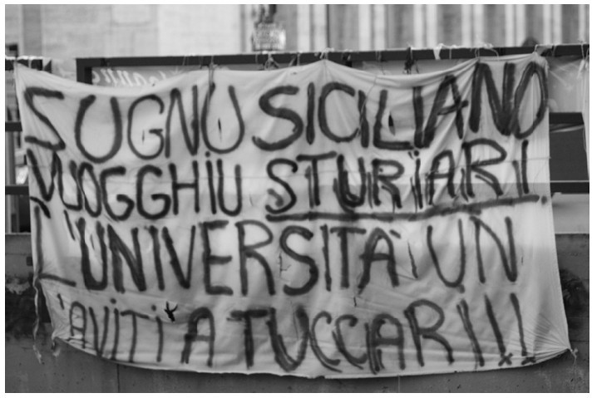
Risorgenza del dialetto?
Segnale di italianizzazione
«un motto dell’Italia alle soglie del terzo Millennio sembra essere ‘ora che sappiamo parlare italiano, possiamo anche (ri)parlare dialetto’» (Berruto (2002: 48).
Venir meno delle spinte dialettofobiche
Forme di attivazione incompleta (repertori troncati, sp. in città)
cf. Sottile 2018
3
Notes:
3

Slide 4
Istruzione e lingua
Confronto tra dati percentuali relativi all’istruzione e alle autodichiarazioni degli usi linguistici
1971 | 1974 | 1981 | 1982 | 1991 | 1988 | 2001 | 2000
Senza titolo di studio | Dialetto anche con estranei (dialettofoni esclusivi) | Senza titolo di studio | Dialetto anche con estranei (dialettofoni esclusivi) | Senza titolo di studio | Dialetto anche con estranei (dialettofoni esclusivi) | Senza titolo di studio | Dialetto anche con estranei (dialettofo ni esclusivi)
32 | 29 | 21 | 23 | 14 | 14 | 7 | 7
Diplomati e | Italiano | Diplomati | Italiano | Diplomati | Italiano | Diplomati | Italiano
laureati | anche con | e laureati | anche con | e laureati | anche con | e laureati | anche con
 | estranei |  | estranei |  | estranei |  | estranei
 | (italofoni |  | (italofoni |  | (italofoni |  | (italofoni
 | esclusivi) |  | esclusivi) |  | esclusivi) |  | esclusivi)
16 | 25 | 14 | 29 | 22 | 44 | 33 | 44
Dati istruzione da censimento; dati lingue da indagine Istat o Doxa più vicina al censimento (cf. D’Agostino 2012)
4
Notes:
4

Slide 5
Dialetto e spazio
Dialetto e regioni
Poco vitale a nord-ovest
Molto vitale a nord-est
Molto vitale a sud
Dialetto e città
poco vitale nelle aree urbanizzate
vitale nei piccoli centri (relazioni familiari)
5
Notes:
5

Slide 6
Le minoranze storiche (Legge 482/1999)
Catalano. Parlato ad Alghero dal 1354 (conquista di Pietro IV d’Aragona).
Albanese (arbëresh). Parlato in Campania, Molise, Abruzzo, Puglia, Basilicata, Calabria, Sicilia dal 1400.
Croato. Parlato in tre comuni del Molise dove, tra XV e XVI sec. si sono insediati profughi fuggiti dalla Dalmazia per l’invasione ottomana.
Greco (griko). Parlato in Salento (grico) e in Aspromonte (romaico), per continuità da parlate greche dell’antichità classica o per ripopolamenti di epoca bizantina.
Friulano. Minoranza autoctona parlata in Friuli.
Francese. Parlato in Val d’Aosta (ma anche in alcune valli piemontesi).
6
Notes:
6

Slide 7
Le minoranze storiche (Legge 482/1999)
Francoprovenzale. In Val d’Aosta e in alcune valli in provincia di Torino. Un dialetto provenzale si parla nella zona di Foggia (immigrazione valdese nel XV sec.).
Occitano. Nelle valli alpine del Piemonte occidentale; a Guardia Piemontese in provincia di Cosenza (coloni valdesi XV sec.).
Ladino. Insieme di varietà parlate in area dolomitica.
Sardo. Varietà parlate in Sardegna (tranne Alghero, isola linguistica catalana, Carloforte e Calasetta, isole linguistiche genovesi).
Sloveno. Presenti nella fascia di confine tra Friuli-Venezia Giulia, Slovenia e Croazia, nelle province di Udine, Gorizia e Trieste.
Tedesco. Varietà parlate lungo l’arco alpino (walser, cimbro, dialetti germanici).
7
Notes:
7

Slide 8
Nuove minoranze
Lingue parlate dagli oltre 5 milioni di stranieri residenti
Lingue immigrate e heritage languages
Situazioni di multilinguismo e plurilinguismo, in arrivo e in partenza (es. da Africa sub-sahariana)
Superdiversità: complessità nella varietà (Blommaert & Rampton 2011; Vertovec 2007)
Polylanguaging: uso di forme o tratti provenienti da più lingue diverse indipendentemente dalla effettiva padronanza (vs multilinguismo)
8
Notes:
8

Slide 9
Lingua (standard) e dialetto
Differenza sociolinguistica
Dialetti «primari» (Coseriu 1980), varietà sorelle del fiorentino.
Standardizzazione
Diglossia (Ferguson 1959): rigida distinzione fra domini e situazioni comunicative, per alcune delle quali si usa la varietà di maggiore prestigio sociale (A) e per altre si usa una varietà bassa (B).
Dilalìa (Berruto 1987): distinzione meno rigida, per cui in alcuni domini (es. gli usi formali o scritti) l’uso di una delle due lingue è esclusivo, ma in altri sono usate o accettate entrambe le lingue (sia A sia B sono impiegate nella conversazione ordinaria).
9
Notes:
9

Slide 10
Varietà
«Con tale nozione si intende un’entità linguistica definita da un insieme di tratti (testuali, sintattici, lessicali, fonetici) che cooccorrono sistematicamente con caratteristiche legate al parlante o alla situazione comunicativa. Ognuna di queste varietà è quindi strettamente correlata a parametri extralinguistici, in gran parte riconoscibili dagli stessi parlanti» (D’Agostino 2012)
cf. Berruto
10
Notes:
10

Slide 11
Architettura variazionale
Assi della variazione
11
Notes:
11

Slide 12
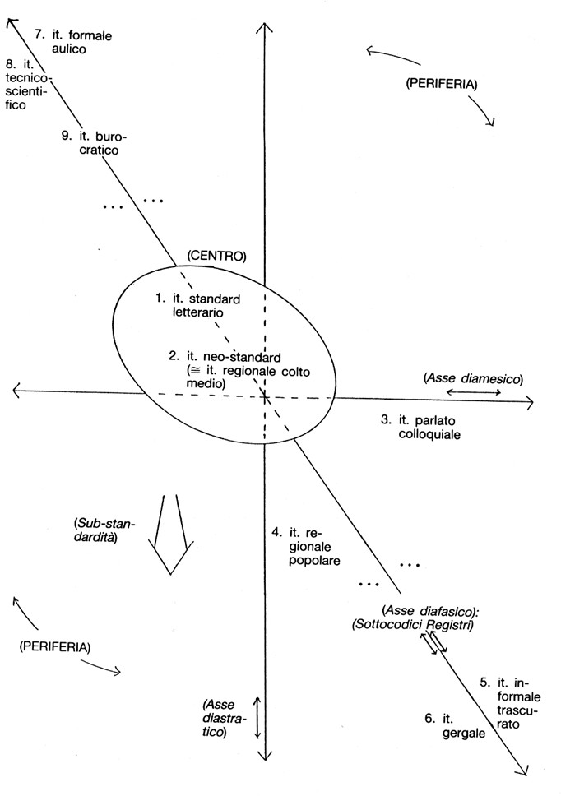
Architettura variazionale
12
Notes:
12

Slide 13
Architettura variazionale
Variazioni sincroniche
  vs Diacronia: confronto tra dati di epoche diverse
  vs Diacronia virtuale: tempo apparente della variazione generazionale
Idealtipi
  Nelle produzioni concrete si sovrappongono
Repertori di varietà
13
Notes:
13

Slide 14
Italiano popolare o dei semicolti
Cortelazzo (1972): «il tipo di italiano imperfettamente acquisito da chi ha per madrelingua il dialetto»
De Mauro (1970: 49): «modo d’esprimersi d’un incolto che, sotto la spinta di comunicare e senza addestramento, maneggia quella che, ottimisticamente, si chiama la lingua ‘nazionale’».
italiano L2 (lingua seconda)
14
Notes:
14

